Slide 1
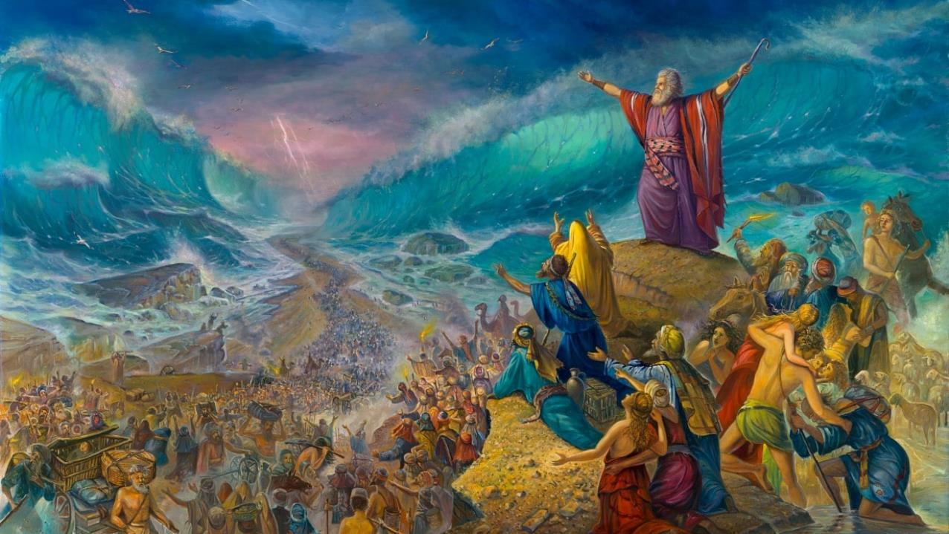
সূফ সাগর অতিক্রম
বাংলা অনুবাদক: মৃনাল কান্তি ভূঞ্যা (Mrinal Kanti Bhunia)
পাঠ ৬ এর জন্য ৯ আগস্ট, ২০২৫

Slide 2
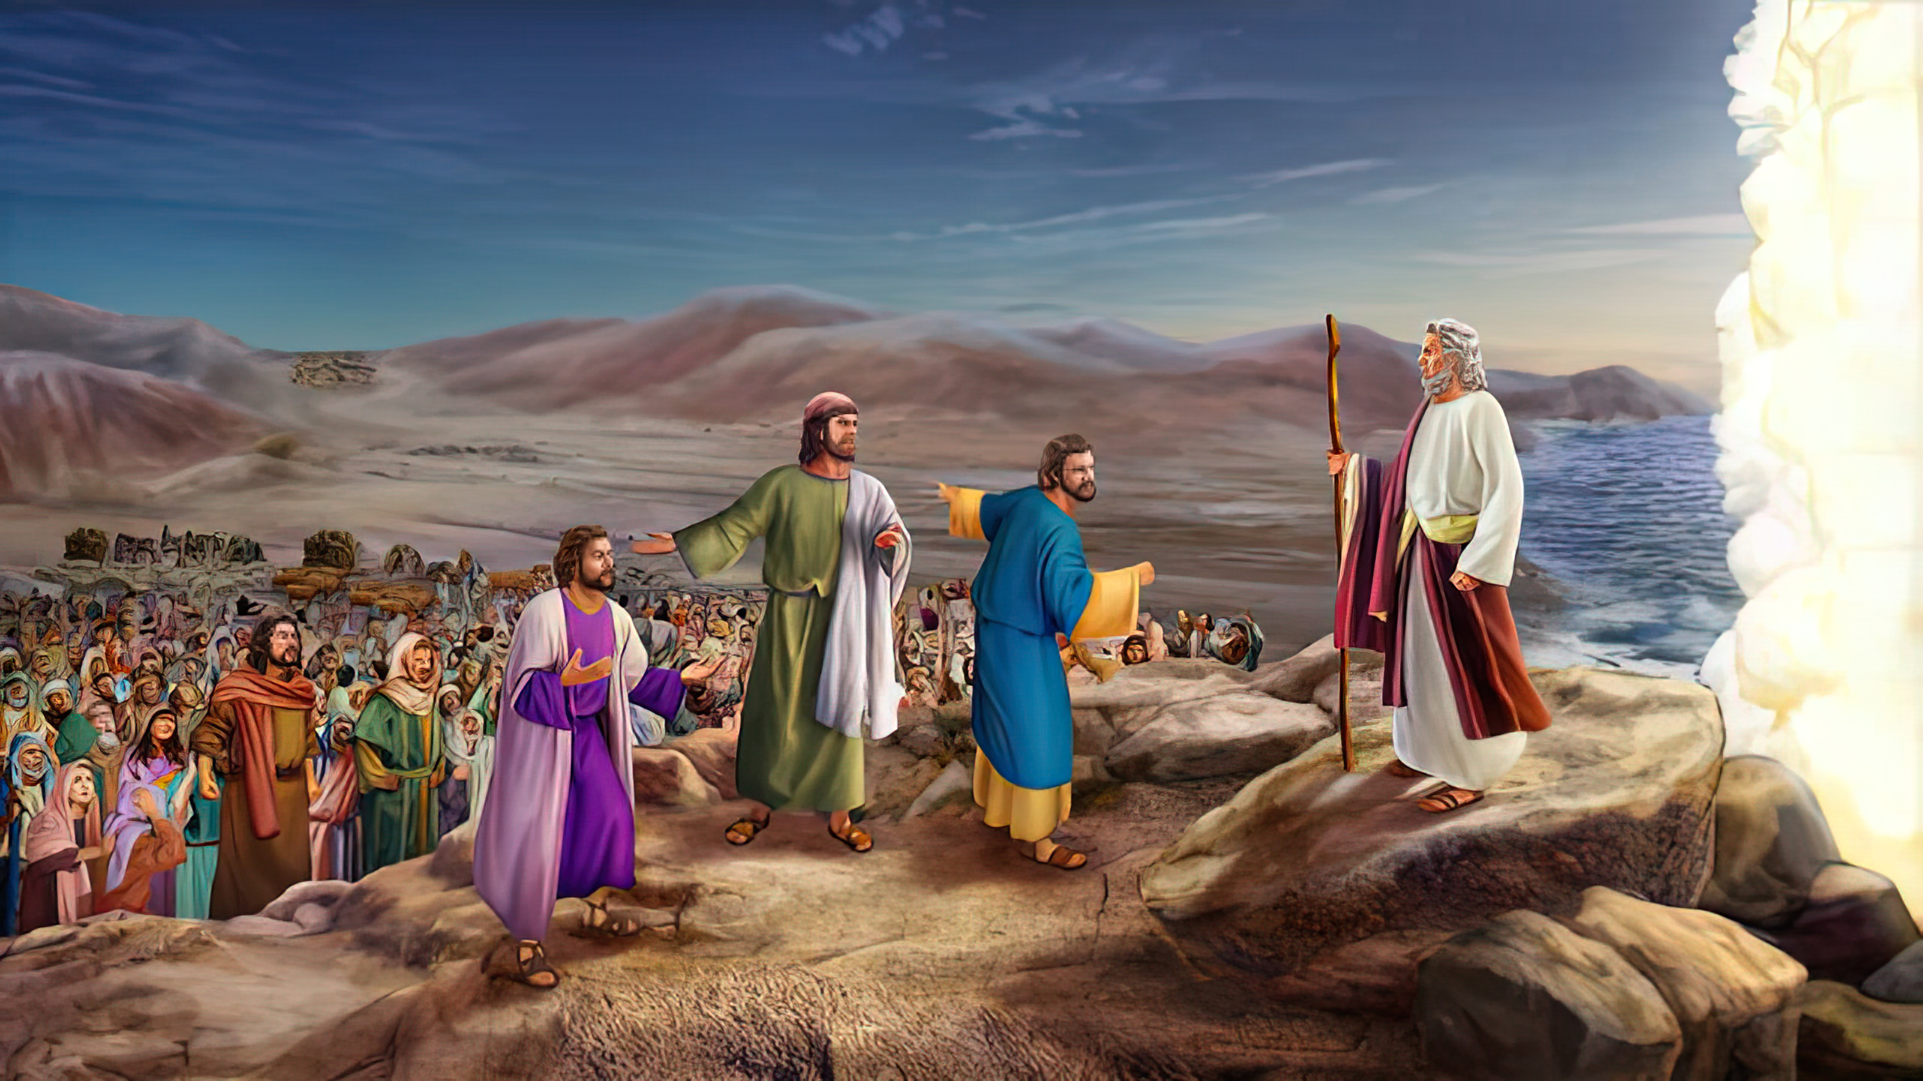
“তখন মোশি লোকদিগকে কহিলেন, ভয় করিও না, সকলে স্থির হইয়া দাঁড়াও। সদাপ্রভু অদ্য তোমাদের যে নিস্তার করেন, তাহা দেখ; কেননা এই যে মিস্রীয়দিগকে অদ্য দেখিতেছ, ইহাদিগকে আর কখনই দেখিবে না। সদাপ্রভু তোমাদের পক্ষ হইয়া যুদ্ধ করিবেন, তোমরা নীরব থাকিবে।” যাত্রাপুস্তক 14:13, 14,

Slide 3

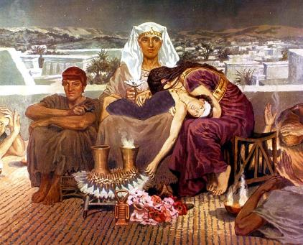
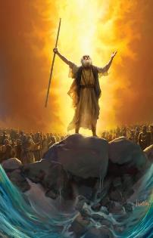
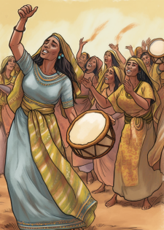



ঈশ্বর শুরু থেকেই সতর্ক করে দিয়েছিলেন যে, মিসর থেকে যাত্রার সময় ফরৌণের জ্যেষ্ঠ পুত্রের মৃত্যু—অথবা অন্তত মৃত্যুর হুমকি—জড়িত থাকবে (যাত্রাপুস্তক 4:22-23)।
প্রথমজাতদের মৃত্যু এড়াতে এবং তাদের মিশর থেকে বের করে আনতে সক্ষম হওয়ার জন্য, ঈশ্বর তাদের বিশ্বাসের একটি কাজ করতে বলেছিলেন: নিস্তারপর্বের অনুষ্ঠান। এখন, যখন তিনি তাদের একটি মৃত পরিণতির দিকে নিয়ে যাচ্ছিলেন, তখন বিশ্বাসের দ্বিতীয় পদক্ষেপ নেওয়ার সময় এসেছে: এগিয়ে যাওয়ার।
সূফ সাগর পার হওয়ার পর, অবশেষে মিশরের দাসত্ব থেকে মুক্তি পাওয়ার পর, ইস্রায়েল তাদের মুক্তিদাতার প্রশংসায় গান গেয়ে ওঠে।
মিশর থেকে যাত্রা:
  দয়া করে চলে যান! (যাত্রাপুস্তক 12:31-36)
  প্রথম সন্তানদের উৎসর্গ (যাত্রাপুস্তক 13:1-16)
সূফ সাগর অতিক্রম:
  মরুভূমিতে আটকে পড়া(যাত্রাপুস্তক 13:17-14:12)
  সমুদ্রে একটি পথ (যাত্রাপুস্তক 14:13-31)
উৎসব:
  মোশির গান (যাত্রাপুস্তক 15:1-21)

Slide 4
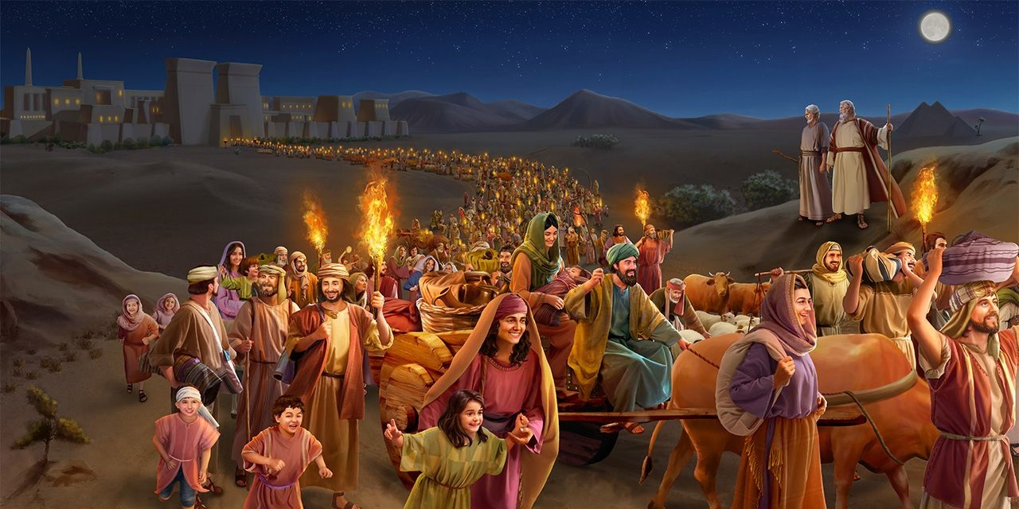
মিশর থেকে যাত্রা

Slide 5


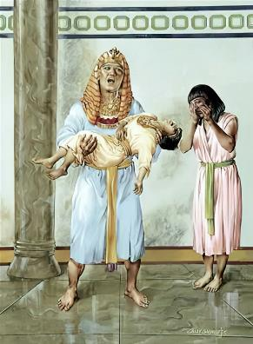
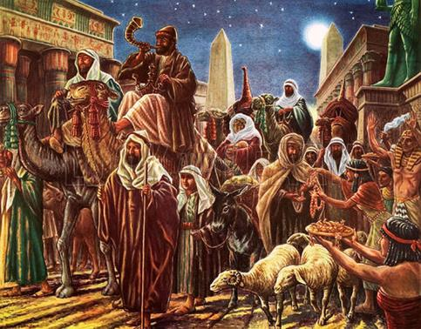
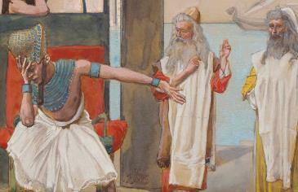
দয়া করে চলে যান!
“তখন লোকদিগকে শীঘ্র দেশ হইতে বিদায় করণার্থে মিস্রীয়েরা ব্যগ্র হইল; কেননা তাহারা কহিল, আমরা সকলে মারা পড়িলাম। ” (যাত্রাপুস্তক 12:33)
পুরো মিসর শোকাহত হয়ে পড়েছিল, “কারণ এমন কোনো ঘর ছিল না, যেখানে কেউ মারা যায়নি।” (যাত্রাপুস্তক 12:30)। ফরৌণ ইস্রায়েলীয়দের চলে যাওয়ার অনুমতি দিলেও, তা অনেক দেরিতে।
“আমাকেও আশীর্বাদ করে যেও।”(যাত্রাপুস্তক 12:32 ) এই বাক্যের মাধ্যমে, ফরৌণ তার সমস্ত জনগণের মনের কথা প্রকাশ করেছিল: দয়া করে, আমাদের আর কিছু করবেন না!
এটি তার অন্যায়ের জন্য আন্তরিক অনুশোচনার প্রকাশ ছিল না, বরং ধ্বংসযজ্ঞ বন্ধ করার আকাঙ্ক্ষা ছিল।
যখন ইস্রায়েলীয়রা তাদের বহু বছরের দাসত্বের পারিশ্রমিক চাইল, তখন মিশরীয়রা "তাদের যা চেয়েছিল তা তাদের দিয়েছিল" (যাত্রাপুস্তক 12:36)। এইভাবে, ঈশ্বর নিশ্চিত করেছিলেন যে তাঁর প্রথমজাত সন্তানরা নিরাপদে মিশর ত্যাগ করবে - এবং তাঁর হাত পূর্ণ করে।

Slide 6

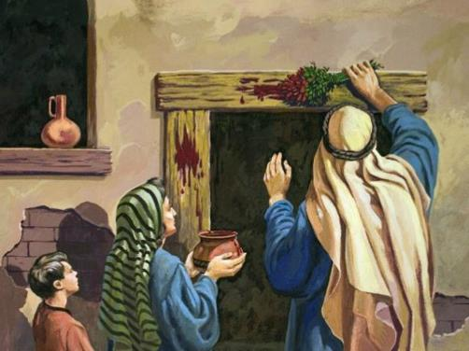
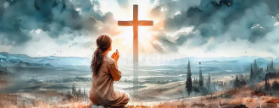
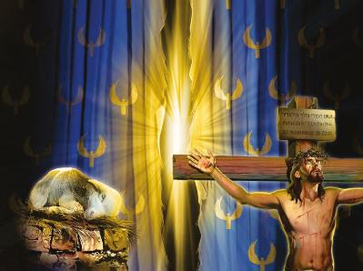
প্রথম সন্তানদের উৎসর্গ
“ইস্রায়েল-সন্তানদের মধ্যে মনুষ্য হউক কিম্বা পশু হউক, গর্ভ উন্মোচক সমস্ত প্রথমজাত ফল আমার উদ্দেশে পবিত্র কর; তাহা আমারই।” (যাত্রাপুস্তক 13:2)
প্রথম সন্তানদের উৎসর্গ কীভাবে সম্পন্ন হয়েছিল?
তাঁদের মৃত্যুর মাধ্যমে পবিত্র করা হয়েছিল। প্রত্যেক প্রথম পুত্রকে মরতে হতো। কিন্তু একটি ব্যবস্থা করা হয়েছিল যাতে সেই প্রথম পুত্রের পরিবর্তে অন্য কেউ মারা যায়।
এই সম্পর্কটি লক্ষ্য করুন: ইস্রায়েল হলো ঈশ্বরের প্রথম সন্তান (যাত্রাপুস্তক 4:22); আজকের গির্জা হলো আধ্যাত্মিক ইস্রায়েল (গালাতীয় 6:16); অতএব, আমাদের সকলকে ঈশ্বরের প্রতি পবিত্র হওয়ার জন্য মরতে হবে; কিন্তু একজন আছেন যিনি আমাদের পরিবর্তে মৃত্যুবরণ করেছেন।
যিশু, “ঈশ্বরের মেষশাবক” (যোহন 1:29 ), মৃত্যুবরণ করেছেন, যাতে কেউ যদি তাঁর রক্তকে নিজের হৃদয়ের দরজায় প্রয়োগ করে, তবে সে না মরে, বরং অনন্ত জীবন লাভ করে।
ঈশ্বর ইতিমধ্যেই তাঁর অংশের কাজ সম্পন্ন করেছেন। এখন আমাদের দায়িত্ব হলো নিজেকে তাঁর মুক্তিদানকারী রক্তে আচ্ছাদিত করা।

Slide 7
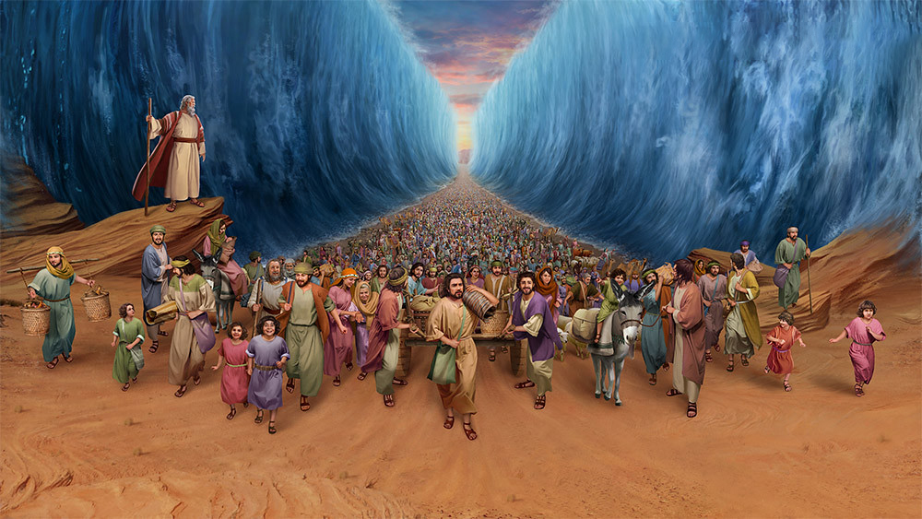
সূফ সাগর অতিক্রম

Slide 8


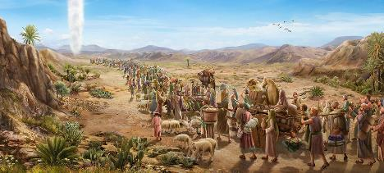
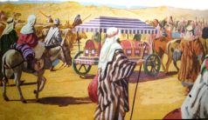
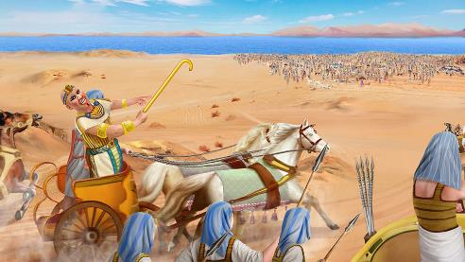
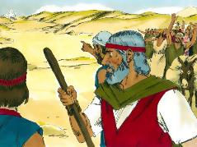
মরুভূমিতে আটকে পড়া
“তাহাতে ফরৌণ ইস্রায়েল-সন্তানদের বিষয়ে কহিবে, তাহারা দেশের মধ্যে অবরুদ্ধ হইল, প্রান্তর তাহাদের পথ রুদ্ধ করিল।” (যাত্রাপুস্তক 14:3)
ফরৌণের অনুমতিতে, ইস্রায়েলীয়রা যুদ্ধের জন্য প্রস্তুত অবস্থায় বেরিয়ে পড়ল (যাত্রাপুস্তক 13:18)। কিন্তু ঈশ্বর চাননি তারা যুদ্ধের মুখোমুখি হোক, তাই তিনি তাদের ঘুরপথে নিয়ে গেলেন (যাত্রাপুস্তক 13:17)।
এদিকে, ফরৌণ তার অনুশোচনার জন্য অনুতপ্ত হয়ে ইস্রায়েলীয়দের পেছনে ধাওয়া করল (যাত্রাপুস্তক 14:5)। ইস্রায়েলীয়রা এখন মরুভূমিতে এমন জায়গায় ছিল, যেখান থেকে পালাবার কোনো উপায় ছিল না (যাত্রাপুস্তক 14:2-3,9)।
বিশ্বাসের প্রতীক হিসেবে তারা যোসেফের কফিন নিয়ে গিয়েছিল (যাত্রাপুস্তক 13:19)। পাশাপাশি, ঈশ্বর অলৌকিকভাবে তাদের পথ প্রদর্শন করছিলেন (যাত্রাপুস্তক 13:21)।
কিন্তু ফরৌণের সৈন্যদের দেখেই তাদের বিশ্বাস টলে গেল (যাত্রাপুস্তক 14:10-12)। তারা কত তাড়াতাড়ি সেই অলৌকিক ঘটনাগুলো ভুলে গেল, যেগুলো তারা নিজের চোখে দেখেছিল! আমাদের সাথেও কি এমনটা হয় না?
"তাঁর কৃত আশ্চর্য কাজগুলি স্মরণ কর"
(1 বংশাবলি 16:12)

Slide 9

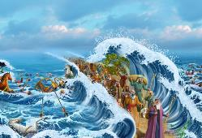
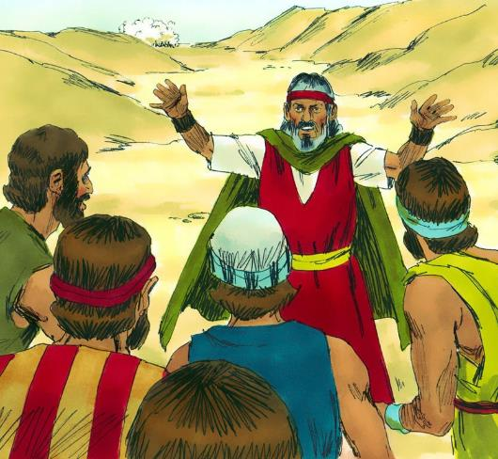
সমুদ্রে একটি পথ
“তখন মোশি লোকদিগকে কহিলেন, ভয় করিও না, সকলে স্থির হইয়া দাঁড়াও। সদাপ্রভু অদ্য তোমাদের যে নিস্তার করেন, তাহা দেখ; কেননা এই যে মিস্রীয়দিগকে অদ্য দেখিতেছ, ইহাদিগকে আর কখনই দেখিবে না। সদাপ্রভু তোমাদের পক্ষ হইয়া যুদ্ধ করিবেন, তোমরা নীরব থাকিবে।” (যাত্রাপুস্তক 14:13-14)
লোকেদের অবিশ্বাসের মুখে মোশি তাদের ঈশ্বরে বিশ্বাস রাখতে উৎসাহিত করলেন (যাত্রাপুস্তক 14:13-14):
“ভয় করিও না”
বিজয়ের প্রথম ধাপ হলো ঈশ্বরে বিশ্বাস রাখা
“স্থির হয়ে দাঁড়াও”
অভিযোগ না করে ধৈর্যের সাথে নিজের জায়গায় দাঁড়িয়ে থাকা
“উদ্ধার দেখো”
যদি আমরা ঈশ্বরকে আমাদের পথনির্দেশ করতে দিই, তাহলে বিজয় নিশ্চিত
“প্রভু তোমাদের জন্য যুদ্ধ করবেন”
ঈশ্বর আমাদের জন্য শয়তান এবং পাপের বিরুদ্ধে লড়াই করেন। ক্যালভারি হল এর সবচেয়ে বড় প্রমাণ।

Slide 10

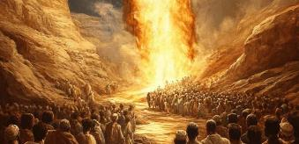
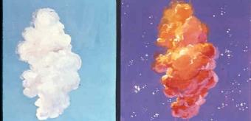
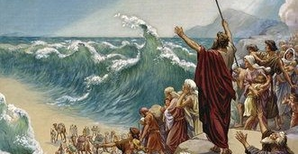
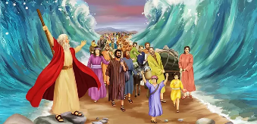
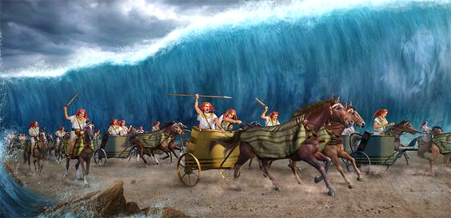
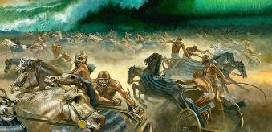
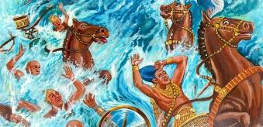
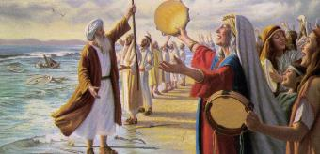
সমুদ্রে একটি পথ
ঈশ্বর মানুষকে একটি মাত্র নির্দেশ দিলেন: “অগ্রসর হও”(যাত্রাপুস্তক 14:15)। এই মুহূর্ত থেকে, আশ্চর্যজনক ঘটনা ঘটতে শুরু করল (যাত্রাপুস্তক 14:19-31)
ঈশ্বরের দূত ও মেঘস্তম্ভ ইস্রায়েলীয়দের ও মিসরীয়দের মাঝে দাঁড়িয়ে গেল
রাতে এটি মিসরীয়দের জন্য অন্ধকার ও ইস্রায়েলীয়দের জন্য আলো হয়ে রইল
মোশি তার লাঠি তুলতেই সাগর দ্বিখণ্ডিত হলো, এবং ইস্রায়েলীয়রা শুকনো ভূমির উপর দিয়ে পার হয়ে গেল
সাগরের মাঝে ইস্রায়েলীয়দের ডান ও বাম পাশে জলরাশি প্রাচীরের মতো দাঁড়িয়ে ছিল
মিসরীয়রাও সাগরে প্রবেশ করল
ভোরবেলায়, ঈশ্বর মিসরীয়দের মধ্যে বিশৃঙ্খলা সৃষ্টি করলেন।
তারা পিছু হটতে চেষ্টা করতেই সাগর তার আগের অবস্থানে ফিরে এল এবং পুরো মিসরীয় বাহিনী ধ্বংস হয়ে গেল
ইস্রায়েলীয়রা উপকূল থেকে সেই বিজয় প্রত্যক্ষ করল, এবং তারা ঈশ্বর ও মোশির প্রতি বিশ্বাস স্থাপন করল

Slide 11
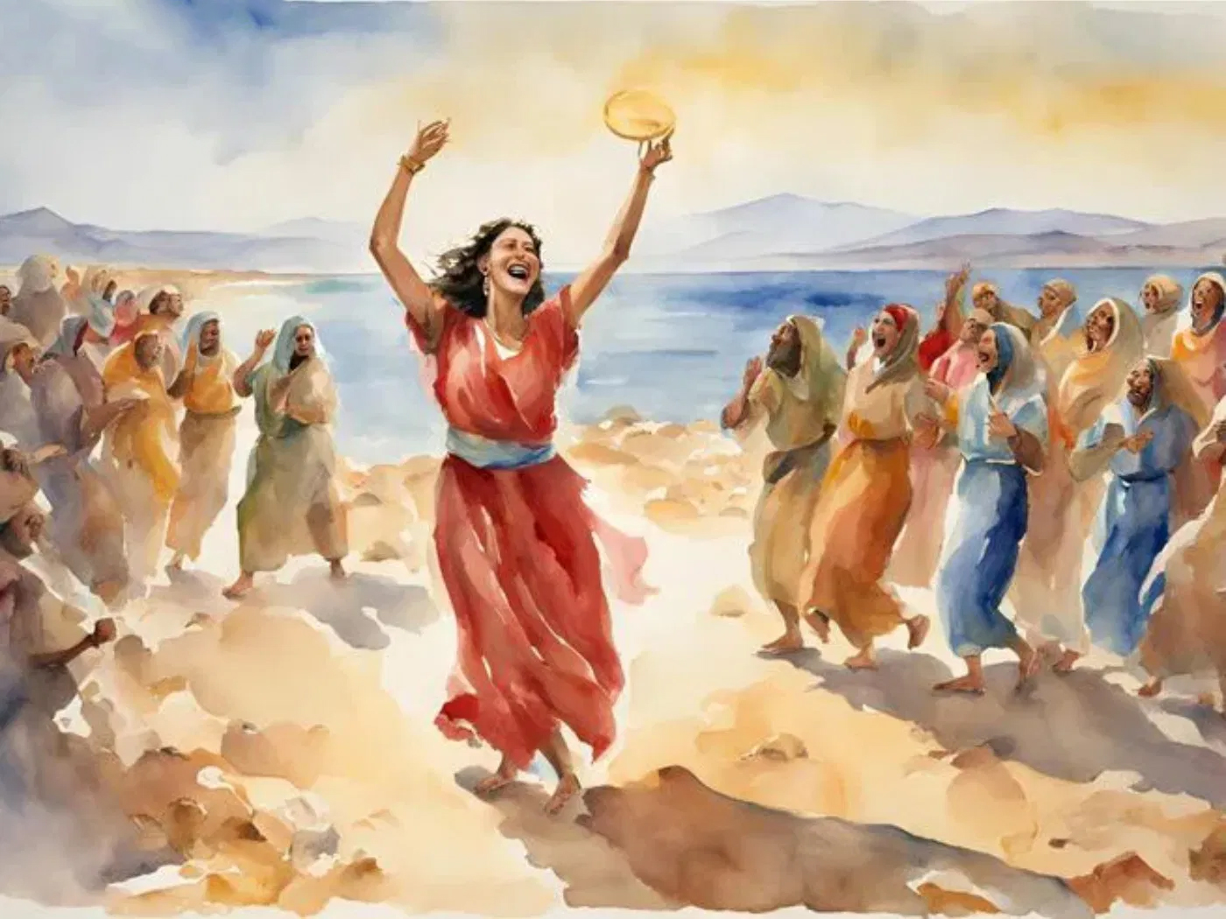
উৎসব

Slide 12


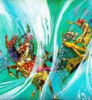
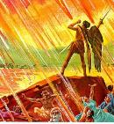
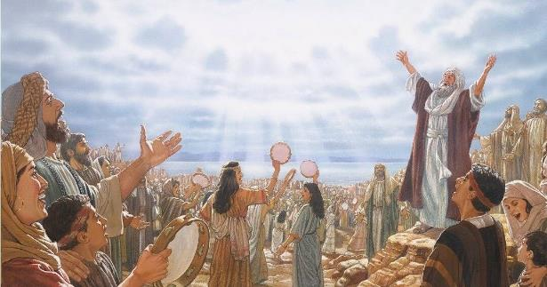
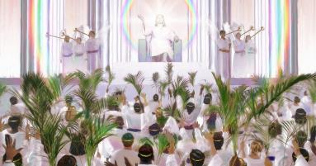
মোশির গান
“আর তাহারা ঈশ্বরের দাস মোশির গীত ও মেষশাবকের গীত গায়, বলে, “মহৎ ও আশ্চর্য্য তোমার ক্রিয়া সকল, হে প্রভু ঈশ্বর, সর্ব্বশক্তিমান্‌; ন্যায্য ও সত্য তোমার মার্গ সকল, হে জাতিগণের রাজন্‌!” (প্রকাশিত বাক্য 15:3)
যা ঘটেছিল তা দেখে মোশি ইস্রায়েলীয়দের প্রশংসার গানে নেতৃত্ব দিলেন, আর মারিয়ম নারীদের সাথে বাদ্যযন্ত্র বাজিয়ে সাড়া দিলেন (যাত্রাপুস্তক 15:1,20-21)।
এই গানে ইস্রায়েলীয়দের কোনো কাজের উল্লেখ নেই। বরং, এটি ঈশ্বরের প্রশংসা করে, যিনি শত্রুদের ধ্বংস করেছেন (যাত্রাপুস্তক 15:6), এবং তাঁর কার্যকলাপের প্রশংসা করে (যাত্রাপুস্তক 15:11)। যারা এই কাহিনি শুনবে তাদের প্রতিক্রিয়াও এখানে ঘোষণা করা হয়েছে (যাত্রাপুস্তক 15:14)।
পাশাপাশি, ভবিষ্যতের জন্যও ঘোষণা রয়েছে: “তুমি তাহাদিগকে লইয়া যাইবে, আপন অধিকার-পর্ব্বতে রোপন করিবে;” (যাত্রাপুস্তক 15:17)।
যখন ঈশ্বরের বিচার প্রকাশিত হবে, এবং দুষ্টতা ও অত্যাচারের অবসান ঘটবে, তখন সমস্ত জাতির উদ্ধারপ্রাপ্তরা এই ধর্মময় বিচারগুলোর জন্য তাঁকে মহিমা দেবে, এবং মোশি ও মেষশাবকের গান গাইবে (প্রকাশিতবাক্য 15:3)।

Slide 13

“পাপের দাসত্ব থেকে আমাদের আত্মাকে মুক্ত করে ঈশ্বর আমাদের জন্য যে মুক্তি সাধন করেছেন, তা ইব্রিয়দের লাল সাগর পার হওয়ার চেয়েও বড়। ইব্রিয় জাতির মতো আমরাও আমাদের হৃদয়, আত্মা ও কণ্ঠস্বর দিয়ে প্রভুর প্রশংসা করা উচিত, ‘মানবজাতির প্রতি তাঁর আশ্চর্য কার্যাবলীর’ জন্য। যারা ঈশ্বরের মহান করুণার কথা স্মরণে রাখে এবং তাঁর ছোটখাট আশীর্বাদগুলোকেও অবহেলা করে না, তারা আনন্দের বন্ধনী পরিধান করবে এবং হৃদয়ে প্রভুর জন্য সঙ্গীত গাইবে। প্রতিদিন আমরা ঈশ্বরের হাত থেকে যে আশীর্বাদ পাই, এবং তার চেয়েও বড় আশীর্বাদ—যীশুর মৃত্যু, যা আমাদের জন্য আনন্দ ও স্বর্গকে সম্ভব করেছে—এই বিষয়গুলো আমাদের নিরন্তর কৃতজ্ঞতার বিষয় হওয়া উচিত।”
এলেন জি. হোয়াইট (সংঘাত এবং সাহস, ২৮ মার্চ)

